Slide 1
CHEMIN DE CROIX
PALAUTIEN
Caresser le Mystere de la Croix

Slide 2
Te proposer, en cet après-midi du Vendredi Saint, un Chemin de Croix recréé, profond, du cœur de la vie, qui est le cœur de Dieu.
Ne t'inquiètes pas de l'ordre, de la tradition ou des formes, laisse l'Esprit te guider en ce moment et t'apprendre à caresser du fond du cœur.

Slide 3
“L'innocence est crucifiée face a la perversité des impitoyables, crucifié les espoirs de ceux qui osaient entrer dans les entrailles de la vie.
Crucifiée la vérité au nom de ce qui est pratique. Crucifiée et crucifiée à nouveau, la justice sous l'oppression de la corruption et l'abus de pouvoir.
L`amour est crucifié à cause de l'égoïsme, de l'orgueil ou du plaisir, de l'indifférence, de la peur, de la médiocrité, de la tromperie. Eux ... les crucifiés de l'histoire, du chemin, des peuples.
Les anonymes et ceux qui sont réduit au silence, ceux qui ne comptent pas pour vivre. Les crucifiés qui nous crient « Laissez nous vivre" ...
Des cris qui déchirent le ciel et qui ne trouvent souvent que l'écho de l'impuissance de leur propre douleur silencieuse

Slide 4
Les larmes font partie de l'étreinte, de la caresse. N'aies pas peur de pleurer, ou de manquer. Ne réprimes pas le deuil et ne déguises pas l`absence. Essaies tout simplement de croire, aujourd'hui encore, que la Vie a le dernier mot, même si, maintenant ça fait mal. La mémoire, qui parfois blessée, sera colorée de gratitude lorsque la douleur se calmera; gratitude pour sa vie, pour sa présence, pour ses traces.
Mais ne sois pas pressé, ne cherches pas a forcer le temps alors que nous avons tous besoin d'espace pour le deuil.
Un jour de résurrection viendra, où tout ira bien. Il nous reste maintenant de l'amour, de la tendresse, des caresses, que même la mort ne peut faire taire.

Slide 5
La caresse est propre d'un cœur élargi, de celui qui s`émeut du fond du cœur, de celui qui est capable de pleurer profondément, d'embrasser tout orphelin et d'aimer tout simplement, de celui qui a appris à guérir ses propres blessures et à se donner sans crainte à tous ceux qui en ont besoin.

Slide 6
"Un cri d'horreur me réveilla:" Mon père, mon père, oh, Je me noie! "... Et aussitôt j`entendis la voix du Père qui dit:" Va, cours, ma fille se noie. " MR 1.23
1 ère Caresse

Slide 7
Caresse la douleur de ce Christ, de tant de mères et grands-mères qui recherchent leurs enfants et petits-enfants disparus, à cause du trafic de drogue, de la drogue, du trafic des personnes et des "ajustements de compte".
PERSONNES DISPARUES
Caresse le Christ, sa douleur, son désespoir, sa lutte. Que ressentent-ils, de quoi ont-ils besoin? INTERCÈS POUR EUX ET ÉTRACEZ-LES.

Slide 8
«Ça me fait mal, je suis désespéré et en même temps je demande à Dieu de le fortifier. Je rêve que ma fille vit, que je la vois avec un enfant, qui m'appelle «maman, me voici». Je rêve qu'elle est vivante ».
“"Nous creusons la terre de nos propres mains, en espérant les trouver. Nous saignons dans la douleur mais ce n'est que le saignement de l'âme. Tout ce que nous trouvons est un triomphe, ce sont tous nos enfants, ils sont tous partis..
«Dans de nombreux cas, la police trouve des personnes dans des fosses communes, puis les enterre à nouveau dans d'autres; c'est une double disparition. C'est une double douleur. L'impuissance est double».
Nous avons demandé de l'aide à beaucoup de gens, mais ils ont tous peur, ils ne veulent pas s'impliquer. Je pense simplement que si "c'était vos enfants ou petits-enfants", ils oublieraient cette peur et iraient les chercher. Nous avons aussi peur, mais nous n'avons pas le temps pour cela. Ils ont besoin de nous et nous voulons les retrouver vivants si nous le pouvons. Ce sont les nôtres, pas ceux de la mafia.
"Nous sommes ici dans un acte de rébellion, dans un acte de demande de justice parce que nous sommes fatigués d'attendre que justice soit faite pour nos enfants … parce que c'est pareil de mourir criblé de balles dans la rue, comme nos camarades qui ont perdu la vie pour avoir élevé la voix, que de mourir ici dans un acte d'amour".
Je l'ai trouvé Il lui manquait une main. Comment pouvait-il y avoir autant de méchanceté ? Qu'est-ce que j'ai fait de mal en tant que mère ? En quoi ai-je failli?

Slide 9
CARESSE-LES DE LA PRIERE
EMBRASSE-LES, RECONFORTE-LES
Notre Pere…
Gloire …

Slide 10
Prenez soin d'elle - la militante – essuie ses larmes, console la dans ses afflictions, allège ses chagrins ; ce que tu feras pour elle sur la terre, elle te le rendra et le fera pour toi au ciel. (MR 1,31)
2 e Caresse

Slide 11
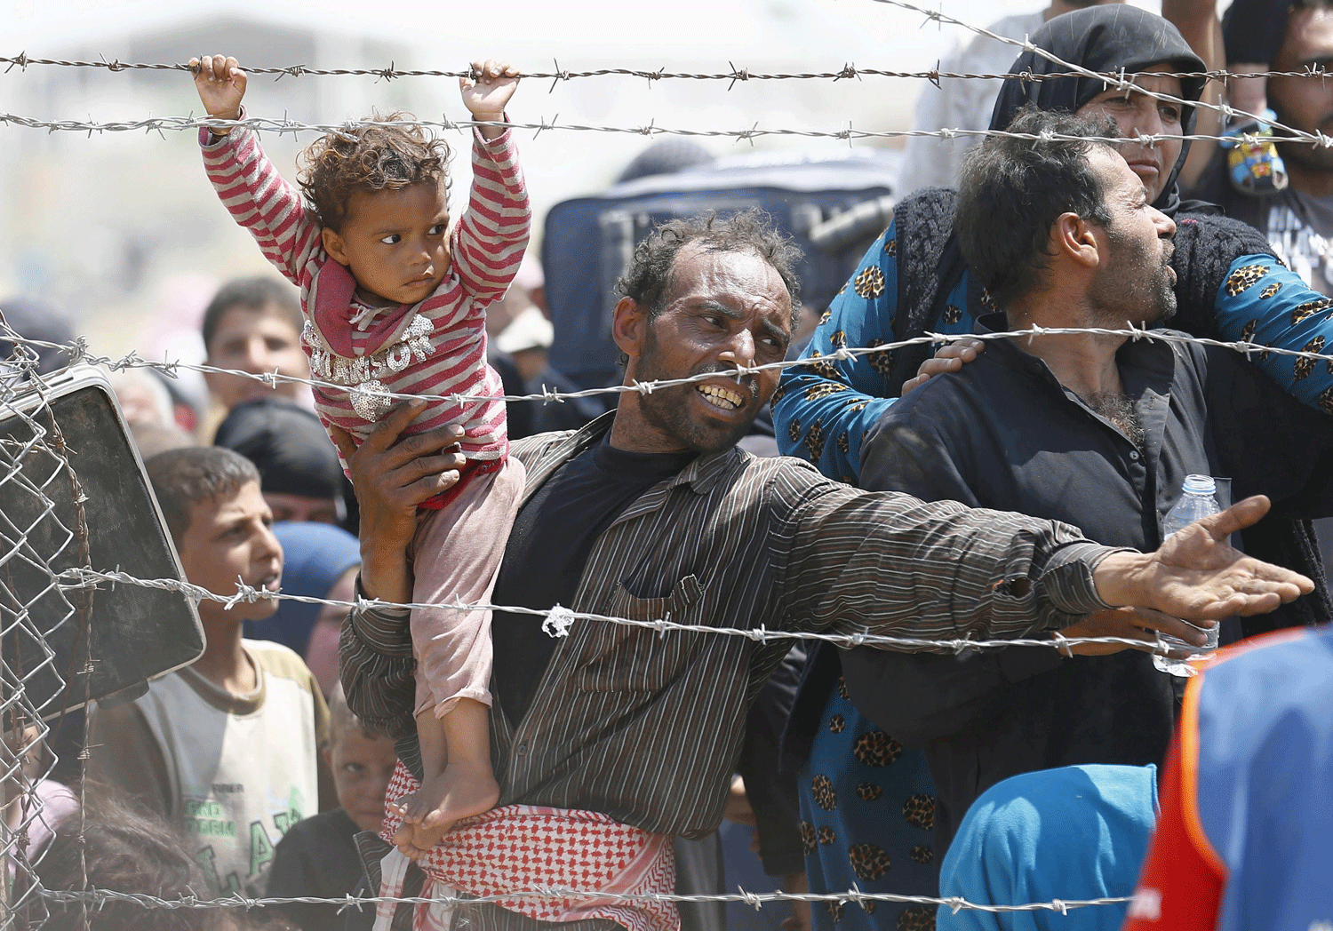
CARESSE le Christ dans la douleur, l'impuissance, le désarroi et l'incertitude de tant de migrants et de réfugiés, pour ceux qui meurent dans la mer, pour ceux qui sont tués aux frontières.
Caresse leur douleur, leur désespoir, leur lutte.
Qu'est-ce qu'ils ressentent ? De quoi ont-ils besoin ?
INTERCÈDE pour eux/elles et EMBRASSE-LES

Slide 12
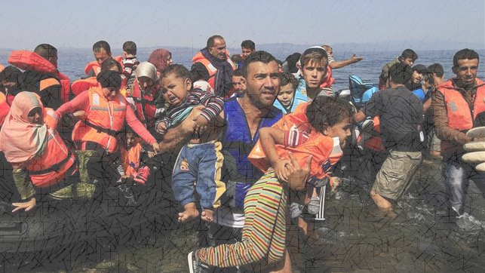
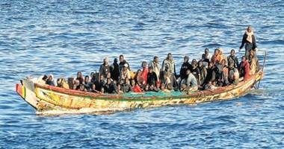
« Pas de place pour s'étirer, appuyés sur le dos il pleut sans abri, nous pressons la laine des couvertures.
” Dans la masse humaine que nous formons avec les femmes au centre, un enfant meurt dans les bras de sa mère.
C'est peut-être la meilleure des chances, une fin dans le tour, il est descendu dans les vagues avec une chanson tranquille. La mer enveloppe la feuille tombée dans un rouleau d'écume"
Nos enfants, acrobates de voyage, sorcières, petits soldats.
Aussi rien ne leur suffit, ils dorment dans les tempêtes avec le pouce dans la bouche comme dîner”.
"Quelques mains m'ont tenu à terre, douanes du Nord,
gants en plastique et masques dans la bouche.
Ils séparent les morts des vivants, c'est la récolte de la mer. Des milliers d'entre nous sont enfermés sur place pour une centaine... Nous ne sommes ni du lait ni de la viande.
Nous sommes du travail. Ils ne veulent pas de nous et c'est tout".
(Erri de Luca)

Slide 13
CARESSE-LES DE LA PRIERE
EMBRASSE-LES, RECONFORTE-LES
Notre Pere…
Gloire …

Slide 14
.Elle poussa un cri d'horreur : "Mon Père, mon Père !" et disparut. Cette fois-ci, elle était très jeune, a peine devait elle avoir 12 ans. Je la vit dans une profonde obscurité, couverte de son voile. De cette vision me restèrent de tels désirs de mourir pour défendre cette très belle Enfant que, si la Providence ne m`avait miraculeusement pas sauve la vie, j`aurais réussi (MR VII 3-4
3 ère Caresse

Slide 15
Caresse et embrasse le Christ dans le désespoir et la peur de tant de victimes de la traite des êtres humains.
Embrasse leurs corps violés, outragés et blessés, embrasse leurs rêves brisés.
Intercède pour eux, crie au ciel pour leur libération.

Slide 16
"Merci d'être venus pour nous, ils allaient nous tuer, après nous avoir détruits et fait tant de mal... c'est un cauchemar, l'enfer, le dégoût. Il y a plus d'enfants en bas ( pointant vers où)... vous croyez ? Les fin de semaine et les jours fériés, l'entreprise se développe. Pour le service complet et le pré-paiement de n'importe lequel de ces étages (jeunes entre 14 et 17 ans), il fallait 24 heures sans tout ce qui se trouve en dessous (enfants jusqu'à 7 ans) ... (sexe et viols collectifs ou individuels, torture avec coups et électricité pour commencer) . Ce sont des monstres... au cours de la nuit, ils en ont déjà détruit beaucoup, le cri des petits est désespérant, nous nous y sommes déjà habitués ou anesthésiés.
Les drogues aident. La seule nourriture est le sexe, le seul oreiller est une patte de porc. Dieu, le Père Noël ou les elfes nous ont entendus, ils ne pouvaient plus nous laisser ici, nous allions tous mourir, à cette époque même certains ou beaucoup, ils payent le service avec des cadavres, ils aiment ça. C'est un miracle... je n'arrive pas encore à y croire... ils, et désignent les enfants, sont ma famille, ici les invisibles sont tous de la famille, nous n'avons pas plus de famille qu'eux... et ça fait mal de voir la famille mourir et souffrir et de ne pouvoir rien faire parce qu'on est pareil ou pire qu'eux...Nous sommes nombreux, mais personne ne se soucie de nous. Tout le monde a peur, les voisins ont peur et détournent le regard, les gens savent que nous existons mais préfèrent laisser "les autres prendre le dessus". Et l'autre ne vient jamais... Chaque jour devient une agonie. Je suis kidnappé depuis 7 ans, depuis l'âge de 4 ans, j'avais déjà perdu tout espoir. Je ne sais pas quel est mon vrai nom, ni d'où je viens«( Elle s'effondre en larmes et ne parle plus, elle se meurt, nous sommes en retard)

Slide 17
CARESSE-LES DE LA PRIERE
EMBRASSE-LES, RECONFORTE-LES, DILES QUE NO PIERDAN LA ESPERANZA
Notre Pere…
Gloire …

Slide 18
¡O Vierge toute belle! Puisqu`en ce temps-la, vous n`avez pas accepté mon sang, acceptez mes larmes, recevez maintenant un coeur devoré par la peine et la douleur. Puis-je faire quelque chose de plus pour l`Eglise?(MR 1,29).
4e CARESSE

Slide 19
Caresse leur douleur, leur désespoir, leur lutte.
Qu'est-ce qu'ils ressentent ? De quoi ont-ils besoin ?
INTERCÈDE pour eux/elles et EMBRASSE-LES
Caresse et accompagne le Christ dans tant de victimes du piège virtuel, de ceux qui y ont tout perdu, même leur vie, pour les disparus et les menacés de cette époque, pour ceux qui ne savent pas "qu'ils sont malades".

Slide 20
“Quand j'entendais de telles nouvelles, je pensais que c'était seulement pour les enfants, que les adultes comme moi sauraient très bien ce qui est vrai à partir de la tromperie. Mais ce n'était pas comme ça. Ou peut-être que je l'ai vu mais que je n'ai pas voulu le reconnaître. Il me piégeait, il me déstressait, il me relaxait.
Tout a commencé avec ce jeu, chaque défi me faisait sentir puissant et libre. Et en réalité, je me sentais frustré. Mais jour après jour, je m'y suis enfoncé sans m'en rendre compte, jusqu'à ce que "l'autre côté" sache déjà tout sur moi. Et les menaces ont commencé.
J'ai perdu mon emploi, mon compte bancaire et l`épargne de toute ma famille ont été vidés, ma femme m'a quitté pour protéger mes enfants (je ne la blâme pas, ma fille a failli être tuée pour mon erreur et combien d'autres choses lui auraient été faites avant qu'elle ne soit tuée).
Je me suis retrouvé en prison, et me voilà à payer ma part, pour avoir tué un homme dans "l'ultime défi du jeu". J'étais censé me sentir invincible à la fin du jeu, mais en réalité je me sens stupide. J'ai tout perdu. J'ai perdu ma famille« .
"Ma mère m'avait dit d'être responsable, de faire attention à qui je parlais. J'aurais aimé l'écouter.
Mais je ne l'ai pas fait. J'ai rencontré un gars dans une application de rencontre, je suis tombée amoureuse de lui. Je n'avais pas à avoir peur de lui parce qu'il était aimable, attrayant et proche. Il me posait des questions et se souciait de moi plus que ma mère et mes amis.
Un jour, je me suis enfui de l'école et nous avons décidé de nous rencontrer. Il n'est jamais venu, ou s'il l'a fait, je ne le sais pas parce que je ne me souviens pas de ce qui s'est passé. Je me suis juste réveillée dans un endroit horrible. J'avais déjà été acheté et mes "propriétaires" m'attendaient. Il m'a fallu 6 ans pour m'en sortir.
Brisée et défigurée. Ils m'ont brûlée. Je n'ai plus jamais été la douce jeune fille que j'étais ».

Slide 21
CARESSE-LES DE LA PRIERE
EMBRASSE-LES, RECONFORTE-LES
CHANTONS :
“C`est en toi Seigneur que j`ai mis mon espérance.
Et je suis à toi pour l`éternité”.

Slide 22
“Ecoute et prête attention aux larmes et aux lamentations de celle-ci, ta Fille”. ( MR 17,4)
5e CARESSE

Slide 23
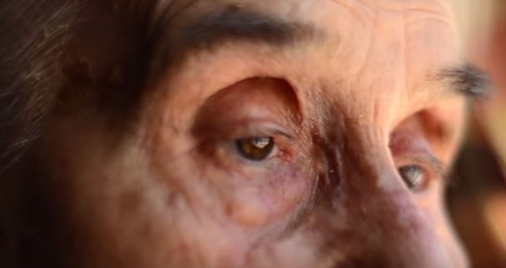
Regarde le, contemple : ¿Que te suggère ce regard ?
Caresse leur douleur, leur désespoir, leur lutte.
Qu'est-ce qu'ils ressentent ? De quoi ont-ils besoin ?
INTERCÈDE pour eux/elles et EMBRASSE-LES
.
Embrasse le Christ dans les personnes âgées, dans leur solitude, leur maladie et leur démence.

Slide 24
"Je n'ai pas vu mes enfants et petits-enfants depuis des mois. Pas d'appels téléphoniques non plus. La dernière fois que j'ai eu de leurs nouvelles, c'était quand j'étais à l'hôpital. Parfois, je pense que si j'étais à nouveau admis, ils viendraient bientôt et que je pourrais les voir. Je me sens très seul, ils me manquent. Il y a une fille qui vient une fois par semaine pour nettoyer et faire le marché, mais le reste du temps, je suis seule. Je ne sais plus quoi faire, c'est si triste de vieillir ».
"Je me suis cassé la hanche, que vais-je faire ? Je ne veux pas être un fardeau pour mon fils. Je ne veux pas quitter ma maison. Je ne peux pas le faire seul. Je suis désemparé".
"Et qui es-tu? Que me veux-tu ? Je n'ai pas d'argent, alors si tu viens me voler, tu peux partir par où tu es venu" (un vieil homme répond à sa femme bien-aimée, il ne se souvient plus d'elle. Elle pleure en silence, l'homme avec lequel elle a partagé 70 ans de mariage n'est plus le même. Elle l'aime et souffre en silence)« .
"Je n'ai pas réalisé. À cause du travail, des enfants, des amis, des réunions, je n'ai pas eu le temps d'aller le voir. Il est mort seul et cela me pèse. Si je pouvais remonter le temps, je convaincrais mon partenaire de venir vivre avec nous. Je lui dirai que je l'aime, je le remplirai de baisers, je le remercierai de tous ses sacrifices pour moi et mes frères ».

Slide 25
CARESSE-LES DE LA PRIERE
EMBRASSE LEUR SOLITUDE, RECONFORTE-LES DANS LEUR MALADIE
Notre Pere…
Gloire …

Slide 26
"Que demandes-tu, ma fille, que demandes-tu ? Tous les soupirs, tes larmes, tes cris et prières sont arrivés à mes oreilles ; demande, et tout ce que tu demanderas te sera donné » (MR 8,26).
6e CARESSE

Slide 27
CARESSE LE CHRIST DANS CEUX QUI NE TROUVENT PAS DE SENS À LEUR VIE, DANS CEUX QUI SONT ACCABLÉS ET ENFERMÉS DANS LEUR DOULEUR, DANS CEUX QUI MEURENT CHAQUE JOUR PAR SUICIDE ET DANS LA SOLITUDE.
Caresse leur douleur, leur désespoir, leur lutte.
Qu'est-ce qu'ils ressentent ? De quoi ont-ils besoin ?
INTERCÈDE pour eux/elles
et EMBRASSE-LES
.

Slide 28
“"Quand sa femme l'a trompé, son monde s'est effondré. Il n'avait plus de raison de vivre ni de lutter pour quoi que ce soit. Il a commencé à boire, il s'est éloigné de tout le monde. Il a perdu son emploi, s'est endetté et a creusé "sa propre tombe". On l'a trouvé dans la maison, il n'y avait plus rien à faire. Il pouvait encore vivre et faire beaucoup de choses, mais son cœur brisé par l'amour l'a rendu aveugle à la réalité. Nous ne savions pas non plus comment l'aider”.
“Depuis des mois, je me sentais "bizarre" dans la famille, je ne m`adaptais pas à leur façon de penser ou de vivre. Je les aimais et ils m'aimaient, mais nous ne nous acceptions pas ou tout simplement nous ne savions pas comment faire. Je ne me sentais pas aimé, tout allait mal, rien de ce que je voulais n'allait bien. Je n'allais jamais être le "succès" qu'ils attendaient de moi. Et j'ai juste sauté, je voulais disparaître. Mais ça a mal tourné et je suis toujours en vie. Parfois, les mêmes idées me viennent, nous ne nous comprenons toujours pas. Mais j'apprends à survivre avec elle. J'ai toujours besoin d'aide mais je n'ai personne à qui parler”.
“"Maman, je ne veux pas faire ça, mais je ne peux plus vivre. Je ne veux plus qu'il me fasse du mal, j'en ai peur. Parce que je veux vivre, c'est ce que je fais, au moins de cette façon, il ne sera pas celui qui me tuera et ne me fera plus souffrir. Désolé, maman. Je t'aime. Je ne peux rien faire d'autre.”

Slide 29
CARESSE-LES DE LA PRIERE
EMBRASSE-LES, DIS-LEUR QU`ILS ONT ENCORE UNE CHANCE
Notre Pere…
Gloire …

Slide 30
“La terreur et l’épouvante s'emparèrent de mon âme”
( MR 19,1)
7e CARESSE

Slide 31
Caresse leur douleur, leur désespoir, leur lutte.
Qu'est-ce qu'ils ressentent ? De quoi ont-ils besoin ?
INTERCÈDE pour eux/elles et EMBRASSE-LES
Caresse le Christ dans tous ceux qui sont infectés par le COVID-19, dans ceux qui sont morts loin de leurs proches, dans tout le personnel qui se démène dans les hôpitaux et dans les rues pour arrêter cette pandémie.

Slide 32
Pensez à eux.
Intercède pour eux.
CARESSE-LES DE LA PRIERE
EMBRASSE-LES,.
LEUR DIS-LEUR D'ÊTRE FORTS,
QU'ENSEMBLE NOUS VAINCRONS.
Notre Pere…
Gloire …

Slide 33
“Je cherchais la solitude, mais cette jeune fille, poussant
des cris d’horreur, me suivait en figure et en vision:
«Mon père, mon père, ne m’abandonne pas au pouvoir de ces fauves cruels et couverts de sang!» Aux cris de ma fille,je pris courage, force et valeur.” ( MR 14,2).
8e CARESSE

Slide 34
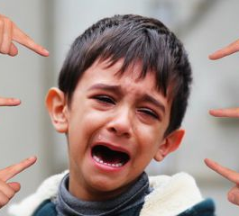
Caresse leur douleur, leur désespoir, leur lutte.
Qu'est-ce qu'ils ressentent ? De quoi ont-ils besoin ?
INTERCÈDE pour eux/elles et EMBRASSE-LES
Caresse le Christ dans la douleur de ces personnes, dans l`intimidation dont subissent de nombreux enfants, dans ceux qui sont discriminés à cause de leur handicap, dans les femmes qui subissent des abus et des violences simplement parce qu'elles sont des femmes, dans ceux qui sont persécutés et lapidés pour leur condition sexuelle.

Slide 35
” "Je ne l'ai jamais dénoncé parce que j'avais peur, je venais d'arriver au service et je ne savais pas si j'allais être renouvelé ou non. J'avais besoin de ce travail, je devais payer le traitement et les médicaments pour mon fils atteint de leucémie. J'ai fait des heures supplémentaires en masse, en acceptant tranquillement ses blagues obscènes parce que j'avais vraiment besoin de ce travail. Parfois, il me touchait et riait, et se moquait de la façon dont je m'habillais.
Un jour, j'ai refusé d'avoir des relations sexuelles avec lui. Il m'a juste renvoyé et ne m'a pas indemnisé. Si tu dis non toutes les portes qui se ferment sur toi, dois-tu dire oui et accepter les humiliations juste pour obtenir un emploi ? Il a profité parce que j`étais dans le besoin.”.
“Je ne suis pas une mauvaise personne et ça me fait mal que beaucoup me montrent du doigt. Je suis gay et je n'ai pas peur de le dire mais je ne peux pas non plus le crier à tout le monde parce que la plupart des gens ne le comprennent pas, au contraire, ça les met en colère. Mes parents, je pense, préfèrent parfois que je sois mort plutôt que d'accepter que j'aime les hommes.
Ce week-end, mon partenaire et moi avons été brutalement battus à la discothèque parce que nous sommes gay, j'ai survécu même si j'ai une longue réhabilitation à faire, mais pas mon partenaire. Pourquoi nous jugent-ils pour ce que nous sommes ? Pourquoi ne comprennent-ils pas que certains d'entre nous sont différents ? Je veux juste qu'ils me laissent tranquille. J'ai aussi le droit de vivre. Pierre avait aussi ce droit, mais ils l`ont enlevé”.
“"Mon petit garçon m'a dit qu'il ne voulait pas aller en classe et je l'ai traité comme un paresseux. Ses notes ont baisse, il est devenu un enfant renfermé sur lui même. Il pleurait, il mouillait son lit. Je ne savais pas ce qu'il avait et il n'a pas osé me le dire non plus.Un jour, j'ai reçu un appel de l'école. Mon garçon avait été admis aux urgences à cause d'un coup reçu de la part d'un camarade de classe. Ce n'est qu'alors que j'ai tout compris. Mon enfant était en enfer depuis huit mois et je ne pouvais pas l'aider. Ce n'est pas facile de comprendre.”.

Slide 36
CARESSE-LES DE LA PRIERE
EMBRASSE LEURS BLESSURES, PHYSIQUES ET CELLES DU COEUR,.
Notre Pere…
Gloire …

Slide 37
“ Oh! combien tremblent ma chair et toute mon âme! J’ai devant les yeux un abîme, je vois au-dedans de moi une caverne qui me fait horreur, je vois une puissance pour t’offenser, une liberté pour te contrarier, une possibilité de mépriser ta volonté et de faire la mienne; et cette puissance, cette possibilité, cette liberté de faire ma volonté à l’encontre de la tienne sont ce qui m’épouvante.”(MR 4,21).
9e CARESSE

Slide 38
Caresse leur douleur, leur désespoir, leur lutte.
Qu'est-ce qu'ils ressentent ? De quoi ont-ils besoin ?
INTERCÈDE pour eux/elles et EMBRASSE-LES
Caresse le Christ dans tes sœurs, dans la famille que nous sommes. Caresse tes sœurs qui souffrent le plus, celles qui sont malades, celles qui traversent de moments difficiles, celles qui sont en permission spéciale. Nous sommes famille et nous avons besoin les unes des autres.

Slide 39
Pense au témoignage de tant de sœurs qui ont contribué à votre croissance spirituelle, qui vous ont soutenu dans les moments difficiles. Caresse-les, le Christ est en elles.
Pense à ces sœurs qui t'ont fait du mal et qu` aujourd’hui`hui tu as besoin d` offrir a Dieu et de pardonner. Le pardon libère, restaure, rend digne.

Slide 40
CARESSE-LES DE LA PRIERE
EMBRASSE-LES, EMBRASSE TOI, EMBRASSE NOUS.
CHANTONS: Cantamos: “Je vis et je vivrai pour toi, je vis et je mourrai pour toi, Sainte Eglise Dieu et le prochain, je me donne entière à toi ».

Slide 41
“Et l’on entendit ensuite venant du ciel la voix du Père qui dit: «Celle-ci est ma Fille bien-aimée, je te remercie de l’avoir réconfortée» [Mt 3, 17; Mc 1, 11; Lc 9, 35]. Et le Fils ajouta: «Celle-ci est mon Épouse aimée et ton Épouse; je te suis reconnaissant des services que tu lui as rendus». (MR 7,6).
10e CARESSE

Slide 42
Caresse leur douleur, leur désespoir, leur lutte.
Qu'est-ce qu'ils ressentent ? De quoi ont-ils besoin ?
INTERCÈDE pour eux/elles et EMBRASSE-LES
Caresse le Christ et remercie-le pour tant de personnes qui luttent pour la vérité, la justice et le Bien, pour tous ceux qui laissent leur peau dans leur mission, leur travail, leur famille, leur communauté.

Slide 43
Souviens toi de chacun d'entre eux/elles qui, avec dévouement et effort, prennent soin de la vie et la défendent.

Slide 44
CARESSE-LES DE LA PRIERE
EMBRASSE-LES EN SIGNE DE GRATITUDE.
ILS/ELLES LE MÉRITENT, ILS/ELLES L'ONT GAGNÉ PAR LEUR DÉVOUEMENT ET LEUR FIDÉLITÉ.
Chantons: Nakushukuru e Bwana kwa mema yote, unayonitendea katika maisha yangu

Slide 45
"Plus un être porte une blessure ou une limitation, plus la souffrance la mène avec force dans le cœur de Dieu. Il y a toujours une relation infinie entre l'abîme dans lequel vit l'homme et la tendresse de Dieu. Jamais un homme ne sera plus blessé par la vie qu'il n'est aimé de Dieu".

Slide 46
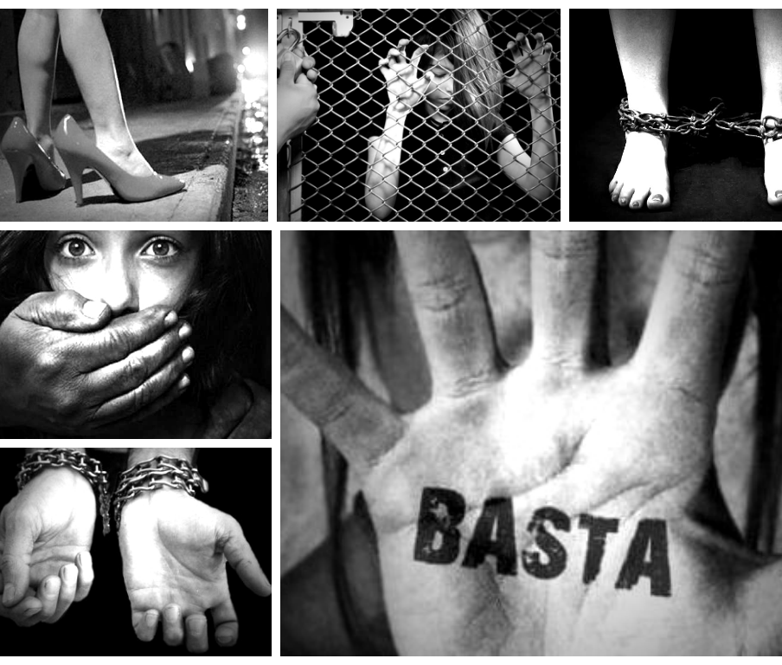
L'esclavage, le fait d'être privé de sa dignité et de sa liberté, l'obscurité d`être enfermé, les pleurs silencieux et désespérés. Bonjour ! Est-ce que quelqu'un m'entend ? A l'aide !!!
“Je crie mais personne n'écoute ou ne veut écouter.
Je ne veux pas être ici, je ne veux pas qu`on me fasse du mal.
S'il vous plaît, j`ai besoin de quelqu'un pour m'écouter« .
Combien vaut la LIBERTE pour toi ?
Qu`est ce que la DIGNITE pour toi ?
Quels types d'esclavage existent ?

Slide 47
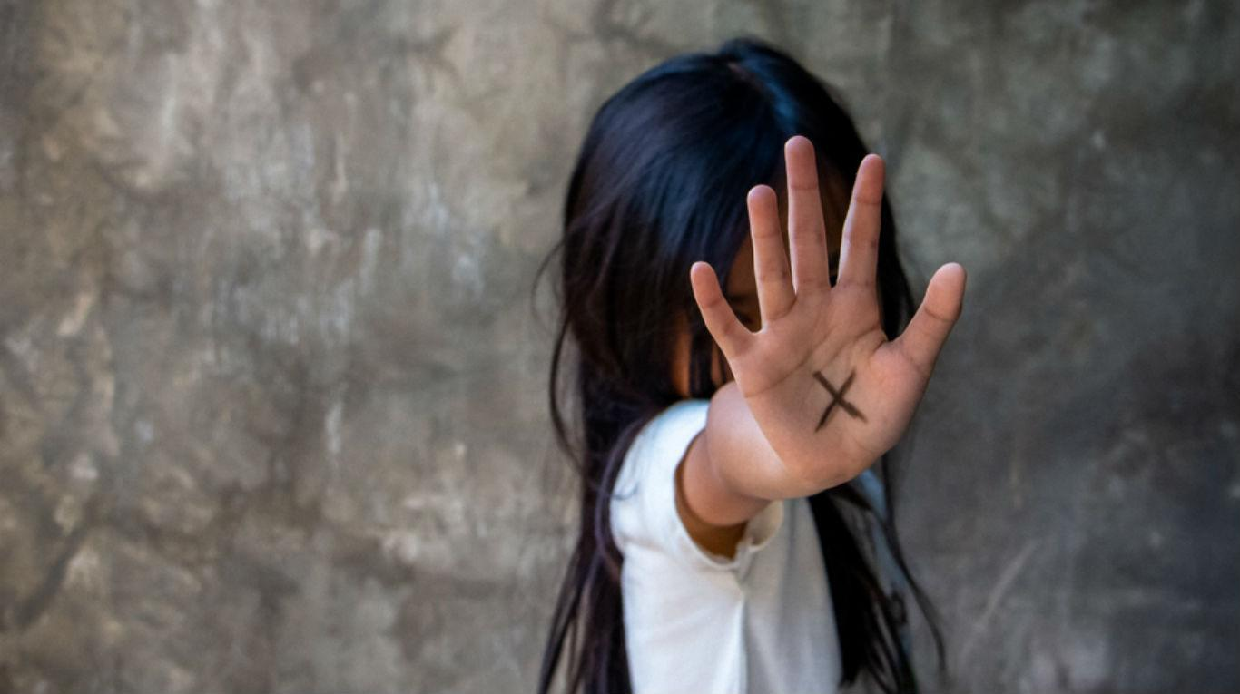
Il y a de nombreuses situations dans ta vie, dans ta famille, chez tes amis, dans la société, dans le monde qui ne peuvent pas continuer comme elles le sont maintenant, qui demandent la vérité et la justice. Que d'une manière ou d'une autre, elles s'écrient: "Assez, PAS PLUS !
Le succès ne se construit pas sur des mensonges et des masques, être ce que tu es vraiment ne fait pas un personne qui a échoué mais plutôt quelqu'un d'authentique.
Assez, PAS PLUS !
N’AIE PAS PEUR D`APPELER LES CHOSES PAR LEUR NOM

Slide 48
“"Créer un "foyer", en bref, "c'est créer une famille ; c'est apprendre à se sentir uni aux autres au-delà des liens utilitaires ou fonctionnels, uni de telle sorte que l'on ressente la vie un peu plus humaine. Créer des foyers, des "maisons de communion", c'est permettre à la prophétie de prendre forme et rendre nos heures et nos jours moins inhospitaliers, moins indifférents et anonymes. Il s'agit de tisser des liens qui se construisent avec des gestes simples et quotidiens que nous pouvons tous faire. Un foyer, et nous le savons tous très bien, a besoin de la collaboration de tous. Personne ne peut être indifférent ou étranger, car chacun est une pierre nécessaire à sa construction. Et cela signifie demander au Seigneur de nous donner la grâce d'apprendre la patience, d'apprendre à nous pardonner, d'apprendre chaque jour à recommencer. Et combien de fois devons-nous pardonner ou recommencer ? Soixante-dix fois sept, autant que nécessaire. La création de liens solides nécessite la confiance qui se nourrit chaque jour de patience et de pardon. Ainsi, le miracle de l'expérience de la renaissance se produit, nous sommes tous nés de nouveau parce que nous sentons la caresse de Dieu à l'œuvre, ce qui nous permet de rêver d'un monde plus humain et, par conséquent, plus divin. C'est une urgence, un cri puissant de l'Eglise pour que nous construisions une famille".

Slide 49
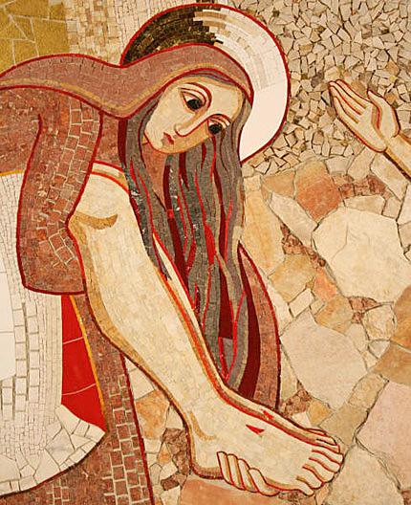
Caresser le mystère de la Croix signifie construire cette maison et cette famille dont l'humanité a besoin. Cela, dans notre mission et notre charisme, est le cri de l'humanité et le rêve de Dieu face à tant d'orphelins.
C'EST SEULEMENT AINSI QUE LA CROIX A UN SENS... C'EST SEULEMENT AINSI QUE LE BIEN AURA LE DERNIER MOT.

Slide 50
Pour les intentions du Pape François et celles de toute l'Eglise
Notre Pere…
Je vous salue Marie…
Gloire …

